Slide 1
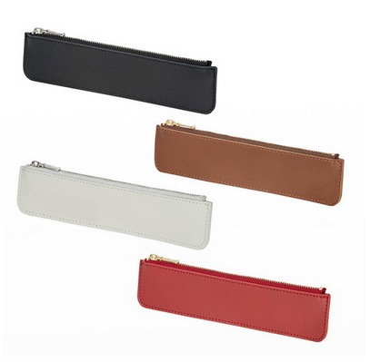
【提案書】
本革ファスナースリムペンケース
特徴
バッグの中に入れておいても場所を取らないコンパクトサイズのシンプルなペンケースです。本革仕様のこちらは、黒、ブラウン、グレージュ、赤の4色ラインナップからお選びいただけます。
納期
納期スペース
仕様
素 材：本革 他
サイズ：W195×H47×D7mm
包 装：クリアケース入り
生産国：日本製
注意事項
受注生産品となりますので 発送までにお時間をいただいております。納期についてはお問い合わせください。
備 考：黒・ブラウン・グレージュ・赤
お見積
お見積りスペース

